Slide 1

A rede Social ‘Discord’

Slide 2
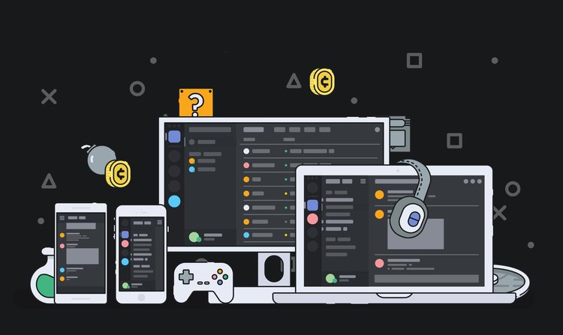
O que é?
Discord é um programa e aplicativo de conversação por voz e texto, focado para a comunidade “Gamer”, com objetivo de trazer uma melhor experiência ao estar jogando em “call” com um amigo ou colega.

Slide 3
Para que serve
O discord e uma ferramenta muito versátil onde tem muitas finalidades como
jogar, estudar, conversar, compartilhar fotos e videos, escutar músicas

Slide 4
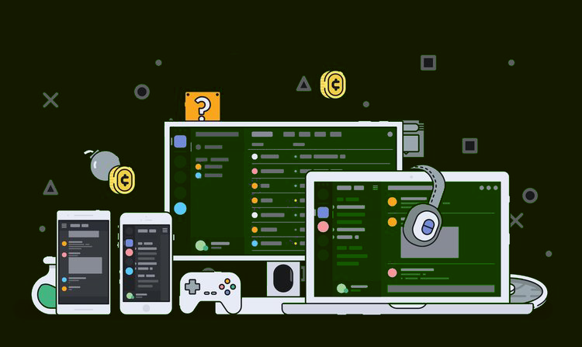
Vantagens
É GRATUITO
É FÁCIL DE SER UTILIZADO
SEGURO E CONFIÁVEL
A APARÊNCIA DELE PODE SER MUDADA
PODE SER UTILIZADO NO WINDOWS, macOS, ANDROID, iOS, LINUX OU EM UM NAVEGADOR NA WEB

Slide 5
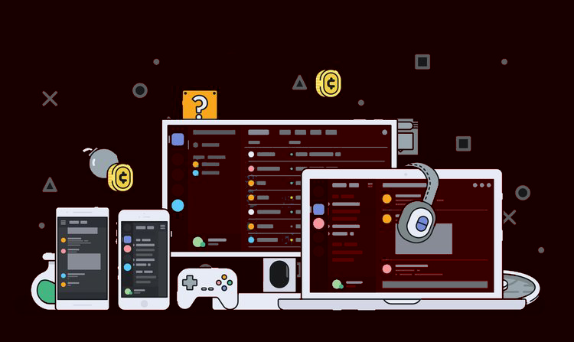
Desvantagens
A QUALIDADE DO ÁUDIO FICA UM POUCO RUIM NO MOBILE
NÃO TEM SUPORTE A STREAM NO MOBILE

Slide 6
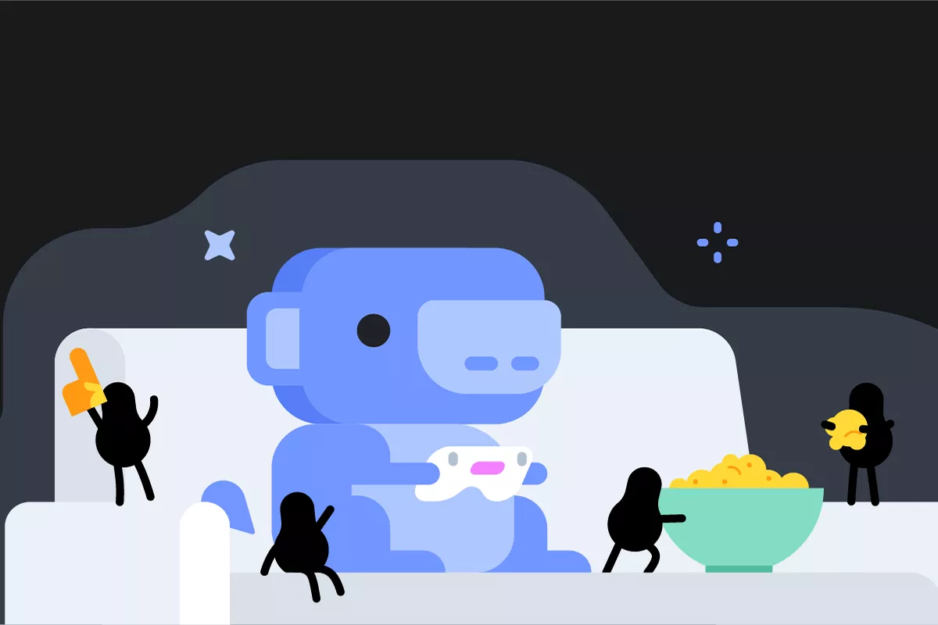
“Ficha técnica”
Idiomas:dinamarquês,alemão,inglês,polonês, espanhol francês, croata, italiano, lituano, húngaro,holandês, norueguês, português, romeno,finlandês, sueco, vietnamita, turco tcheco,grego búlgaro,russo ucraniano, tai, chinês ,japones e coreano
plataforma:windows 7 ou superior linux e mac

Slide 7

Integrantes & fontes
Integrantes: João Victor, Jhone Dourado e Ian Guimarães
Fontes: discordapp.com
Obrigado!!!

